Slide 1
CHAP 21.
MVC 기법 익히기

Slide 2
CONTENTS
모델1 구조와 모델2 구조
MVC 패턴
모델2 구조를 이용한 MVC 패턴 구현

Slide 3
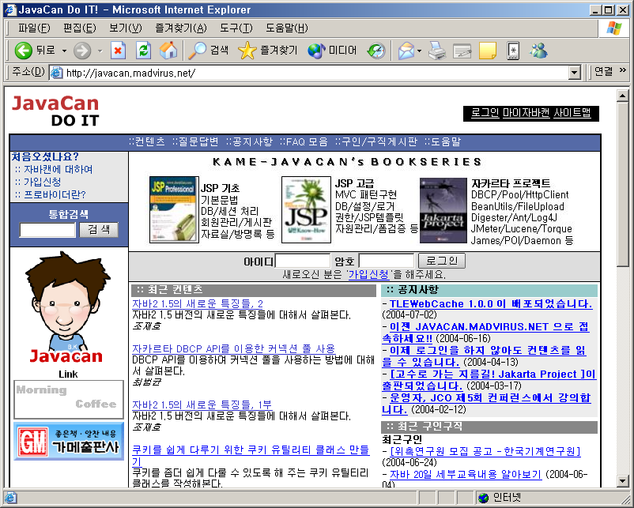
모델1 구조와 모델2 구조
모델1 구조
1. 요청
웹 컨테이너
JSP
비즈니스 로직을 JSP에서 실행
로직 코드와 UI 코드가 혼합
클라이언트 요청이 JSP로 전달
로직처리
클래스
2. 응답
빈
빈
빈
모델2 구조
1. 요청
웹 컨테이너
서블릿
로직클래스
서블릿에서 로직을 실행
JSP에서 UI를 생성
클라이언트 요청이 서블릿으로 전달
포워딩
빈
빈
빈
2. 응답
JSP

Slide 4
Model-View-Controller 패턴
MVC 패턴의 구성
1. 요청
2. 비즈니스 로직처리
사용자
컨트롤러
(Controller)
모델
(Model)
3. 뷰선택
4. 응답
뷰
(View)
모델 - 비즈니스 영영역의 상태 정보를 처리한다.
뷰 - 뷰즈니스 영역에 대한 프리젠테이션 뷰
(즉, 사용자가 보게 될 결과 화면)를 담당한다.
컨트롤러 - 사용자의 입력 및 흐름 제어를 담당한다
MVC 패턴의 핵심
비즈니스 로직을 처리하는 모델과 결과 화면을 보여주는 뷰가 분리되어 있다.
어플리케이션의 흐름 제어나 사용자의 처리 요청은 컨트롤러에 집중된다.

Slide 5
MVC 패턴과 모델2 구조의 매핑
컨트롤러 = 서블릿
모델 = EJB 내지 비즈니스 로직 클래스, 자바빈
뷰 = JSP
사용자 = 웹브라우저, 휴대폰과 같은 디바이스

Slide 6
MVC: 컨트롤러 서블릿의 동작 방식
웹 컨테이너
과정1 - 웹 브라우저가 전송한 HTTP 요청을 받는다. 서블릿의 doGet() 메소드나 doPost() 메소드가 호출된다.
과정2 - 웹 브라우저가 어떤 기능을 요청했는 지 분석한다. 예를 들어, 게시판 목록을 요청했는 지, 글 쓰기를 요청했는 지 알아낸다.
과정3 - 모델을 사용하여 요청한 기능을 수행한다.
과정4 - 모델로부터 전달받은 결과물을 알맞게 가공한 후, request나 session의 setAttribute() 메소드를 사용하여 결과값을 속성에 저장한다. 이렇게 저장된 결과값은 뷰인 JSP에서 사용된다.
과정5 - 웹 브라우저에 보여질 JSP를 선택한 후, 해당 JSP로 포워딩한다. 경우에 따라서 리다이렉트를 하기도 한다.
서블릿
HTTP 요청
1. HTTP 요청 받음
2. 클라이언트가 요구하는
기능을 분석
3. 요청한 비즈니스로직을
처리하는 모델 사용
모델
4. 결과를 request 또는
session에 저장
5. 알맞은 뷰 선택 후, 뷰로
포워딩(또는 리다이렉트)
HTTP 응답
JSP

Slide 7
MVC: 컨트롤러와 모델의 연결
모델의 일반적 처리 순서
웹 컨테이너
서블릿
모델
HTTP 요청
1. 컨트롤러로부터 요청 받음
2. 비즈니스 로직 수행
3. 수행 결과 컨트롤러에 리턴
JSP
HTTP 응답

Slide 8
컨트롤러 서블릿의 기본 구현
Code
public class ControllerServlet extends HttpServlet {
public void doGet(HttpServletRequest request, HttpServletResponse response)
throws IOException, ServletException {
processRequest(request, response);
}
public void doPost(HttpServletRequest request, HttpServletResponse response)
throws IOException, ServletException {
processRequest(request, response);
}
private void processRequest(HttpServlet request, HttpServletResponse response)
throws IOException, ServletException {
// 2단계, 요청 분석
// request 객체로부터 사용자의 요청을 분석하는 코드
...
// 3단계, 모델을 사용하여 요청한 기능을 수행한다.
// 사용자에 요청에 따라 알맞은 코드
// 4단계, request나 session에 처리 결과를 저장
request.setAttribute("result", resultObject); // 이런 형태의 코드
...
// 5단계, RequestDispatcher를 사용하여 알맞은 뷰로 포워딩
RequestDispatcher dispatcher =
request.getRequestDispatcher("/view.jsp");
dispatcher.forward(request, response);
}
}
1단계, 요청받음
GET/POST 방식으로
전달받은 웹브라우저의
요청을 하나의 메소드인
processRequest()로
전달한다.

Slide 9
간단한 컨트롤러 서블릿 예제
Example
private void processRequest(HttpServletRequest request, HttpServletResponse response)
throws IOException, ServletException {
// 2단계, 요청 파악
// request 객체로부터 사용자의 요청을 파악하는 코드
String type = request.getParameter("type");
// 3단계, 요청한 기능을 수행한다.
// 사용자에 요청에 따라 알맞은 코드
Object resultObject = null;
if (type == null || type.equals("greeting")) {
resultObject = "안녕하세요.";
} else if (type.equals("date")) {
resultObject = new java.util.Date();
} else {
resultObject = "Invalid Type";
}
// 4단계, request나 session에 처리 결과를 저장
request.setAttribute("result", resultObject);
// 5단계, RequestDispatcher를 사용하여 알맞은 뷰로 포워딩
RequestDispatcher dispatcher =
request.getRequestDispatcher("/simpleView.jsp");
dispatcher.forward(request, response);
}
모델이 없으므로
직접 로직 코드 실행

Slide 10
Command 패턴의 적용 (1)
각 요청을 처리하는 클래스를 별도로 작성한다. 이때 요청을 하나의 커맨드로 볼 경우, 각 커맨드를 처리하는 핸들러 클래스가 따로 존재한다. (Command 패턴)
커맨드와 커맨드 핸들러 클래스의 사이의 매핑 정보를 별도의 파일에 저장한다.

Slide 11
Command 패턴의 적용 (2)
Command 패턴의 구현
<<인터페이스>>
CommandHandler
요청을 처리하는 클래스가 구현해야 할 인터페이스
public String process()
각 요청을 처리해주는 클래스는 CommandHandler 인터페이스를 implements 한다.
process() 메소드에 요청을 처리하는 코드가 위치한다.
ListHandler
WriteFormHandler
public String process()
public String process()

Slide 12
Command 패턴의 적용 (3)
Controller와 Command의 연결 관계
컨트롤러 서블릿
요청
HTTP 요청 받음
클라이언트가 요구하는
기능을 분석
로직을 처리할 명령어
핸들러를 생성
생성
CommandHandler
로직처리
명령어 핸들러를 통해
로직 처리
결과저장
명령어 핸들러가 리턴한
뷰로 포워딩
뷰리턴
뷰

Slide 13
Command 패턴의 적용 (4)
설정 파일의 구성
# <명령어, 핸들러 클래스>의 매핑 정보 저장
명령어1=핸들러클래스이름1
명령어2=핸들러클래스이름2
…
명령어3=핸들러클래스이름3
Example
# <명령어, 핸들러 클래스>의 매핑 정보 저장
/hello.do=madvirus.command.HelloHandler
/guestbook/writeForm.do=madvirus.guestbook.command.WriteFormHandler
/guestbook/write.do=madvirus.guestbook.command.WriteHandler

Slide 14
Command 선택
요청 URI로부터 Command를 선택
  예) http://server/chap21/logic/process.do에서 /logic/process.do를 Command로 선택
특정 파라미터의 값을 Command로 선택
  예) http://server/servlet/..?cmd=list&p=2 에서 cmd 파라미터 값인 list를 Command로 선택

Slide 15
모델1 구조와 모델2 구조의 선택 문제
모델 | 장점 | 단점
모델 1 | -배우기 쉬움 -자바 언어를 몰라도 구현 가능 -기능과 JSP의 직관적인 연결. 하나의 JSP가 하나의 기능과 연결 | -여전히 로직 코드와 뷰 코드가 혼합되어 JSP 코드가 복잡해짐 -뷰 변경시 논리코드의 빈번한 복사 즉, 유지보수 작업이 불편함 -통합 권한 인증 코드를 JSP 단위로 적용해야 함
모델 2 | -로직 코드와 뷰 코드의 분리에 따른 유지 보수의 편리함 -컨트롤러 서블릿에서 집중적인 작업 처리 가능.(권한/인증 등) -확장의 용이함 | -자바 언어에 친숙하지 않으면 접근하기가 쉽지 않음 -작업량이 많음(커맨드클래스+뷰JSP) -디버깅 작업의 어려움

